Slide 1

Equipo 2
Machine Learning Operations
MLOps
Catherine Rojas
Luis López
Rogelio Lizárraga
Adrian Pineda
Rodolfo Cruz

Slide 2


¿Qué son las MLOps?
Las MLOps son un conjunto de prácticas que automatizan y simplifican los flujos de trabajo de machine learning, uniendo el desarrollo y las operaciones para entregar valor a través de la IA.

Slide 3



DESARROLLO E IMPLEMENTACIÓN (DEV + OPS)
IMPACTO EN LA ORGANIZACIÓN
El machine learning y la inteligencia artificial son capacidades fundamentales que puede desplegar para resolver problemas complejos del mundo real y ofrecerle valor a sus clientes.
AUTOMATIZACIÓN Y ESTANDARIZACIÓN DE PROCESOS DE ML
MLOps es una cultura y una práctica de ML que une el desarrollo de aplicaciones de ML (Dev) a la implementación y las operaciones (Ops) de sistemas de ML.
INFRAESTRUCTURA AUTOMATIZADA
Simplifican los flujos de trabajo y los despliegues de machine learning (ML).
Automatiza y estandariza los procesos a lo largo del ciclo de vida del ML.

Slide 4
thynk unlimited
¿Por qué se necesitan las MLOps?
Automatización de modelos:
Seguridad de los datos:
Preparación eficiente de datos:
Garantiza que el entrenamiento, testing
y despliegue de los modelos de ML se lleven a cabo automáticamente.
Las MLOps se encargan de mantener
la seguridad de los datos y cumplen con las normas
legales en vigor, lo cual es esencial en las empresas.
Las MLOps simplifican
la gestión, limpieza y agrupación de datos, asegurando su calidad óptima para entrenar modelos.

Slide 5
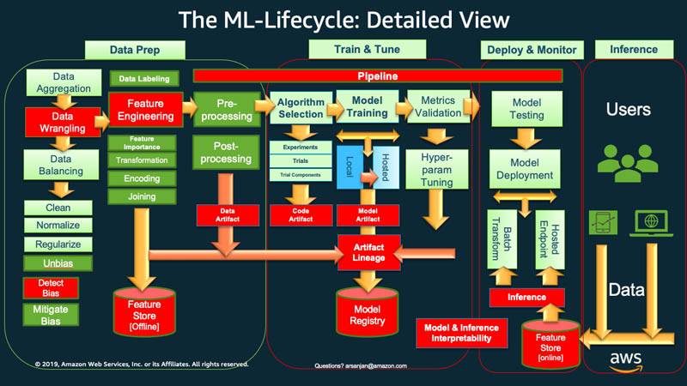
Visión detallada del ciclo de vida de un proyecto de Machine Learning (ML) desde la preparación de los datos hasta la implementación y monitoreo de modelos en producción.

Slide 6
Fases y procesos
clave
DATA PREPARATION
TRAIN & TUNE (ENTRENAMIENTO Y AJUSTE)
DEPLOY & MONITOR (IMPLEMENTACIÓN Y MONITOREO)
INFERENCE (INFERENCIA)
MODEL REGISTRY (REGISTRO DE MODELOS)
Agregación de datos, balanceo de datos, limpieza, normalización y mitigación de sesgos.
Data Wrangling: El proceso de transformar y mapear datos.
Feature Engineering: Selección y transformación de variables para mejorar el rendimiento del modelo.
Pruebas del modelo.
Despliegue del modelo: Hacer disponible el modelo para su uso en producción, ya sea a través de endpoints o transformaciones por lotes.
Monitoreo continuo.
Inference: Aplicar el modelo para generar predicciones a partir de nuevos datos.
Feature Store.
Registro de artefactos de modelos: Mantiene una trazabilidad y versión de los modelos entrenados para que puedan ser desplegados y monitoreados en producción.
Preprocesamiento y postprocesamiento de los datos.
Selección de algoritmos.
Entrenamiento del modelo.
Validación de métricas y ajuste de hiperparámetros.

Slide 7
Principios de las MLOps
V
Control de versiones
El control de versiones es esencial en cualquier sistema de machine learning, ya que facilita la capacidad de reproducir experimentos y entender cómo evolucionaron los modelos. Este principio se enfoca en rastrear los cambios a lo largo del tiempo en el código, los datos y los modelos entrenados.
Versionamiento de datos
Es crucial llevar un registro de las versiones de los datos que se utilizan para entrenar modelos, ya que los cambios en los conjuntos de datos pueden afectar significativamente el rendimiento de un modelo. El control de versiones de datos permite verificar que un conjunto de datos específico produce los resultados esperados.
Versionamiento de modelos
Los modelos de machine learning, una vez entrenados, pasan por diferentes etapas de evaluación y ajuste. Con un sistema de control de versiones para los modelos, los equipos pueden registrar exactamente qué configuración de hiperparámetros, qué conjunto de datos y qué versión de código se utilizó para entrenar un modelo específico.

Slide 8
Principios de las MLOps
V
Control de versiones
El control de versiones es esencial en cualquier sistema de machine learning, ya que facilita la capacidad de reproducir experimentos y entender cómo evolucionaron los modelos. Este principio se enfoca en rastrear los cambios a lo largo del tiempo en el código, los datos y los modelos entrenados.
Versionamiento de código
A medida que los modelos evolucionan, también lo hace el código que los entrena. Usar herramientas como Git para versionar el código permite que cualquier cambio en la lógica del entrenamiento pueda ser rastreado y revisado. Esto es importante para auditar modificaciones y asegurarse de que los cambios introducidos mejoran el rendimiento del modelo de manera controlada.
Reproducibilidad
Un principio clave es que cada fase del proceso de machine learning debe ser reproducible. Esto significa que, con los mismos datos de entrada y el mismo código de entrenamiento, los resultados obtenidos deben ser idénticos. La reproducibilidad es un requisito importante para validar modelos, realizar auditorías y asegurar la transparencia en el desarrollo de los modelos.

Slide 9
Principios de las MLOps
Automatización
La automatización es esencial para hacer que el ciclo de vida del machine learning sea repetible, escalable y eficiente. Esto incluye la ingesta de datos, el preprocesamiento, el entrenamiento de modelos y el despliegue.
Automatización de ingesta de datos
Automatizar el proceso de obtener y actualizar datos asegura que los modelos siempre utilicen la información más reciente, sin intervención manual.
Automatización del preprocesamiento
Tareas repetitivas como la limpieza de datos y la transformación de variables deben automatizarse para asegurar consistencia y escalabilidad.
Automatización del entrenamiento y validación
Los modelos pueden ser entrenados y validados automáticamente al detectarse cambios en los datos o el código, reduciendo el tiempo que se necesita para desplegar modelos actualizados.

Slide 10
Principios de las MLOps
Automatización
La automatización es esencial para hacer que el ciclo de vida del machine learning sea repetible, escalable y eficiente. Esto incluye la ingesta de datos, el preprocesamiento, el entrenamiento de modelos y el despliegue.
Automatización del despliegue
Implementar modelos en producción automáticamente garantiza que el mejor modelo esté disponible para hacer predicciones sin retrasos.
Desencadenadores de automatización
Factores como cambios en datos o código, eventos programados, o alertas, pueden activar automáticamente procesos de entrenamiento o implementación.
Pruebas automatizadas
La automatización también incluye pruebas constantes de datos, modelos e infraestructura para detectar problemas lo antes posible y corregirlos

Slide 11
Principios de las MLOps
Actividades continuas
El concepto de "continuo" en MLOps se refiere a procesos que se ejecutan constantemente, asegurando que el pipeline de machine learning sea eficiente y adaptable a cambios.
Integración continua (CI)
Valida automáticamente los cambios en el código, los datos y los modelos. Cada cambio se somete a pruebas para verificar que no degrade el rendimiento del sistema.
Entrega continua (CD):
Implementa de forma automática los modelos nuevos en producción cuando cumplen con los estándares de calidad, asegurando que las predicciones siempre se basen en los mejores modelos.
Entrenamiento continuo
Los modelos se reentrenan automáticamente cuando se detectan nuevos datos o cambios significativos en el entorno de producción, manteniendo la precisión del modelo.
Monitoreo continuo
Se supervisa el rendimiento del modelo, lo que permite la detección temprana de problemas, como sesgos en los datos o el deterioro del modelo.

Slide 12
Principios de las MLOps
Gobernanza de los modelos
La gobernanza asegura que los modelos se gestionen correctamente, cumplan con regulaciones y estándares éticos, y estén alineados con los objetivos empresariales.
Seguridad y conformidad
Es esencial proteger los datos sensibles y garantizar que los modelos cumplan con las regulaciones, como la privacidad de los datos o la seguridad. También se debe controlar quién tiene acceso a los modelos y la infraestructura.
Colaboración
La gobernanza fomenta la colaboración entre científicos de datos, ingenieros de ML y partes interesadas del negocio, asegurando que todas las áreas estén alineadas con los objetivos del modelo y que la comunicación sea fluida.
Documentación
La documentación clara y detallada es esencial para la transparencia y para que otros puedan entender cómo se desarrollaron y entrenaron los modelos, facilitando auditorías y revisiones.

Slide 13
Principios de las MLOps
Gobernanza de los modelos
La gobernanza asegura que los modelos se gestionen correctamente, cumplan con regulaciones y estándares éticos, y estén alineados con los objetivos empresariales.
Validación y aprobación
Antes de que un modelo se despliegue en producción, debe pasar por un proceso estructurado de validación para garantizar que cumple con las normas éticas, es justo y no presenta sesgos. Esto también incluye evaluar las implicaciones éticas y legales de los modelos.
Retroalimentación
Implementar mecanismos de feedback es clave para evaluar el impacto de los modelos y mejorar continuamente su rendimiento. La retroalimentación ayuda a identificar áreas en las que los modelos pueden ser ajustados o reentrenados.

Slide 14



Beneficios de las MLOps
Las MLOps brindan a las organizaciones una guía estructurada para lograr el éxito en proyectos de machine learning, superando limitaciones comunes como presupuestos, personal y tecnología.

Slide 15
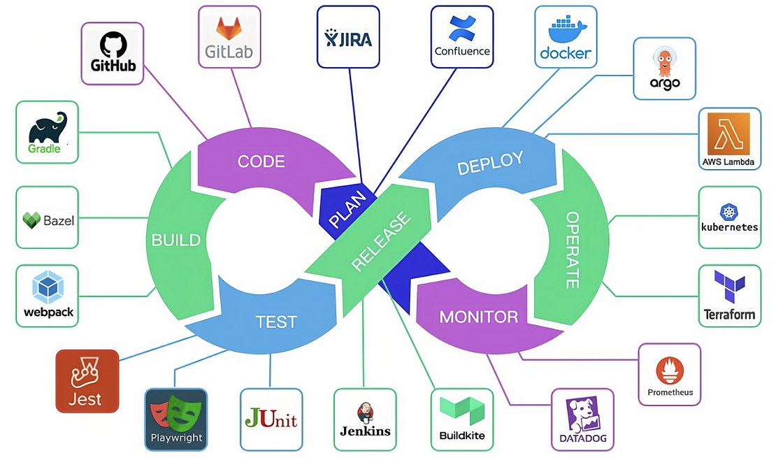

Reducción del Plazo de Comercialización con MLOps
Automatización del ciclo de vida del ML: Las MLOps permiten automatizar tareas repetitivas en el desarrollo y despliegue de modelos.
Implementación más eficiente: Los ingenieros pueden aprovisionar la infraestructura de forma más rápida y escalable, usando archivos declarativos.
Valor empresarial acelerado: Al reducir tiempos, los equipos de datos pueden explotar más rápido la información para generar beneficios empresariales.

Slide 16

Productividad Mejorada con MLOps
06
Estandarización de entornos: Los equipos de ML pueden trabajar en entornos homogéneos, facilitando la alternancia entre proyectos y reutilización de modelos.
Aceleración del desarrollo: Procesos repetibles y automatizados permiten que la experimentación y el entrenamiento de modelos sean más rápidos y eficientes.
Colaboración efectiva: Equipos de ML y software pueden colaborar mejor en la integración y entrega de modelos, incrementando la productividad.

Slide 17
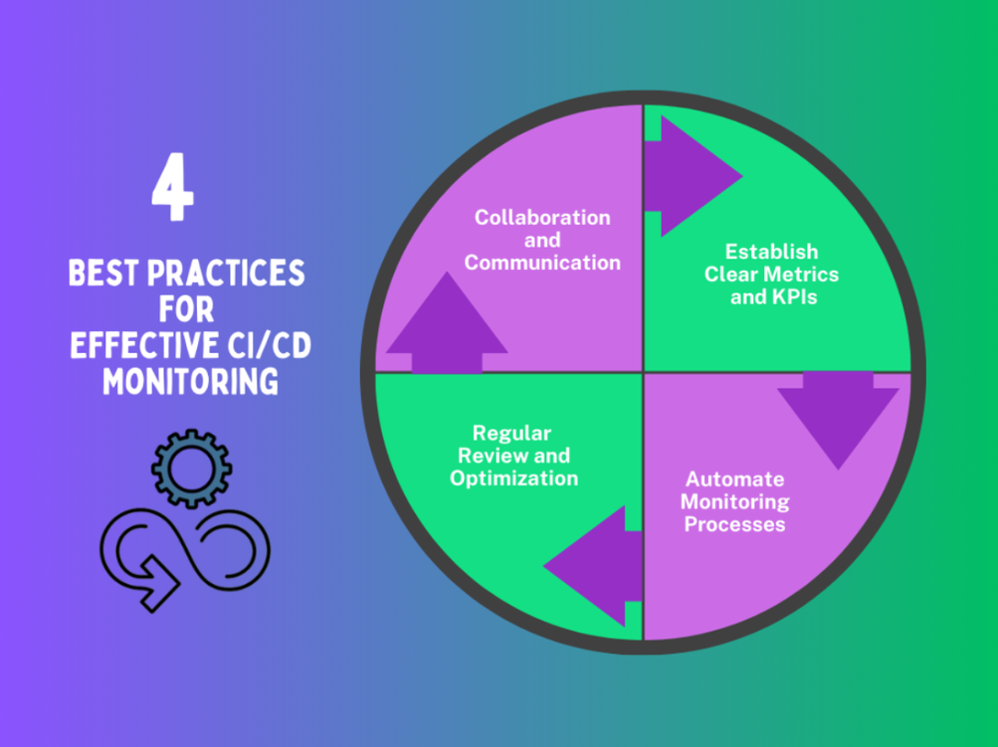
Eficiencia en la Implementación de Modelos con MLOps
10
Monitoreo y administración centralizada: Facilita el seguimiento del desempeño de los modelos en producción, asegurando que se pueda identificar rápidamente cualquier problema.
Reproducción y ajuste continuo: Los flujos de trabajo MLOps permiten realizar ajustes y actualizaciones continuas sin perder calidad en los modelos.
Prevención de la degradación del rendimiento: Las canalizaciones CI/CD integradas con MLOps mantienen el rendimiento del modelo incluso después de actualizaciones o ajustes.

Slide 18
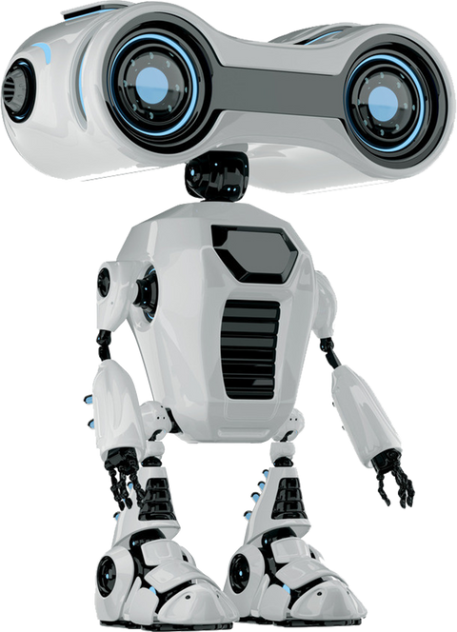
¿Cómo se implementan las MLOps en la organización?
MLOps, o Machine Learning Operations, es el enfoque que busca integrar el machine learning en procesos de producción automatizados. Los niveles de implementación de MLOps dependen de la madurez de la automatización dentro de la organización.
Tres niveles de madurez
Proceso de mejora de la automatización y eficiencia
Impacto en la frecuencia de implementación y monitoreo de modelos

Slide 19
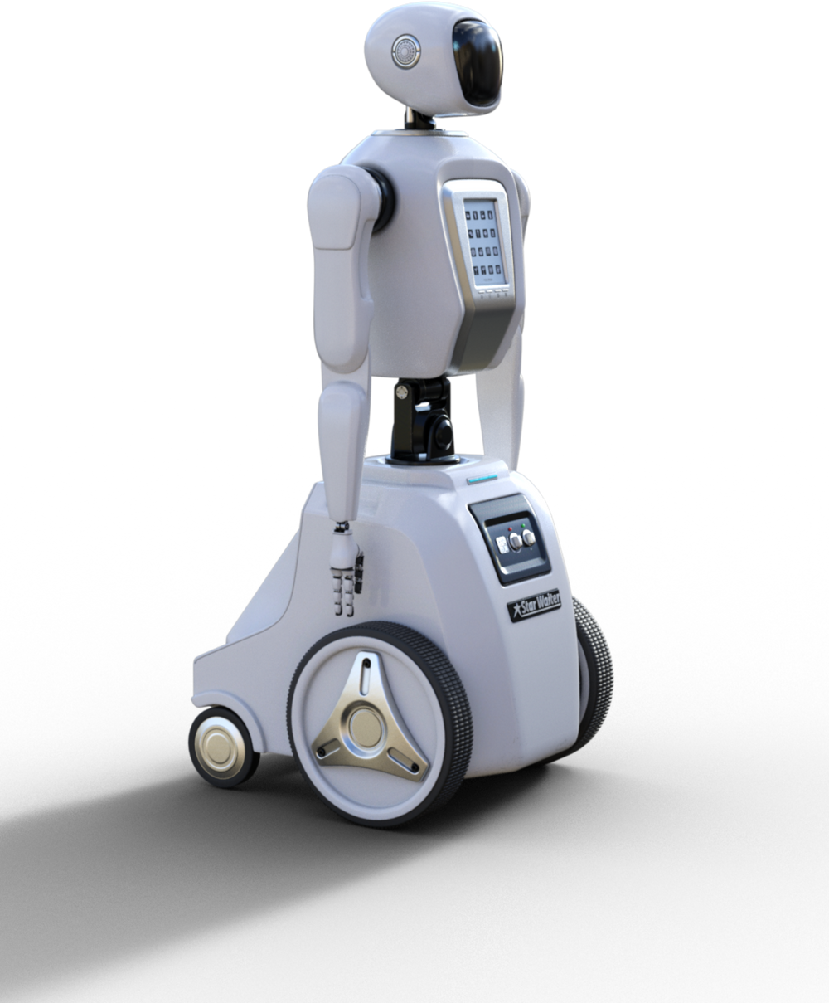
Nivel 0 de MLOps
El Nivel 0 está destinado a organizaciones que están comenzando a trabajar con machine learning. Aquí, los flujos de trabajo son principalmente manuales y dependen mucho de la intervención de los científicos de datos.
Procesos manuales: preparación de datos, entrenamiento y validación
Transiciones manuales entre pasos
Separación entre científicos de datos y equipo de ingeniería
Lanzamientos poco frecuentes
Sin integración CI/CD ni monitoreo del rendimiento

Slide 20
Características del Nivel 0
En este nivel, los modelos se entrenan manualmente y los científicos de datos entregan el modelo como artefacto al equipo de ingeniería para su implementación.
Manual: cada paso es gestionado de forma independiente
Desconexión entre los científicos de datos que crean el modelo y los ingenieros que lo implementan
Falta de automatización y monitoreo continuo
Este enfoque resulta en una baja frecuencia de actualizaciones y dificultades para mantener el rendimiento de los modelos en producción.

Slide 21

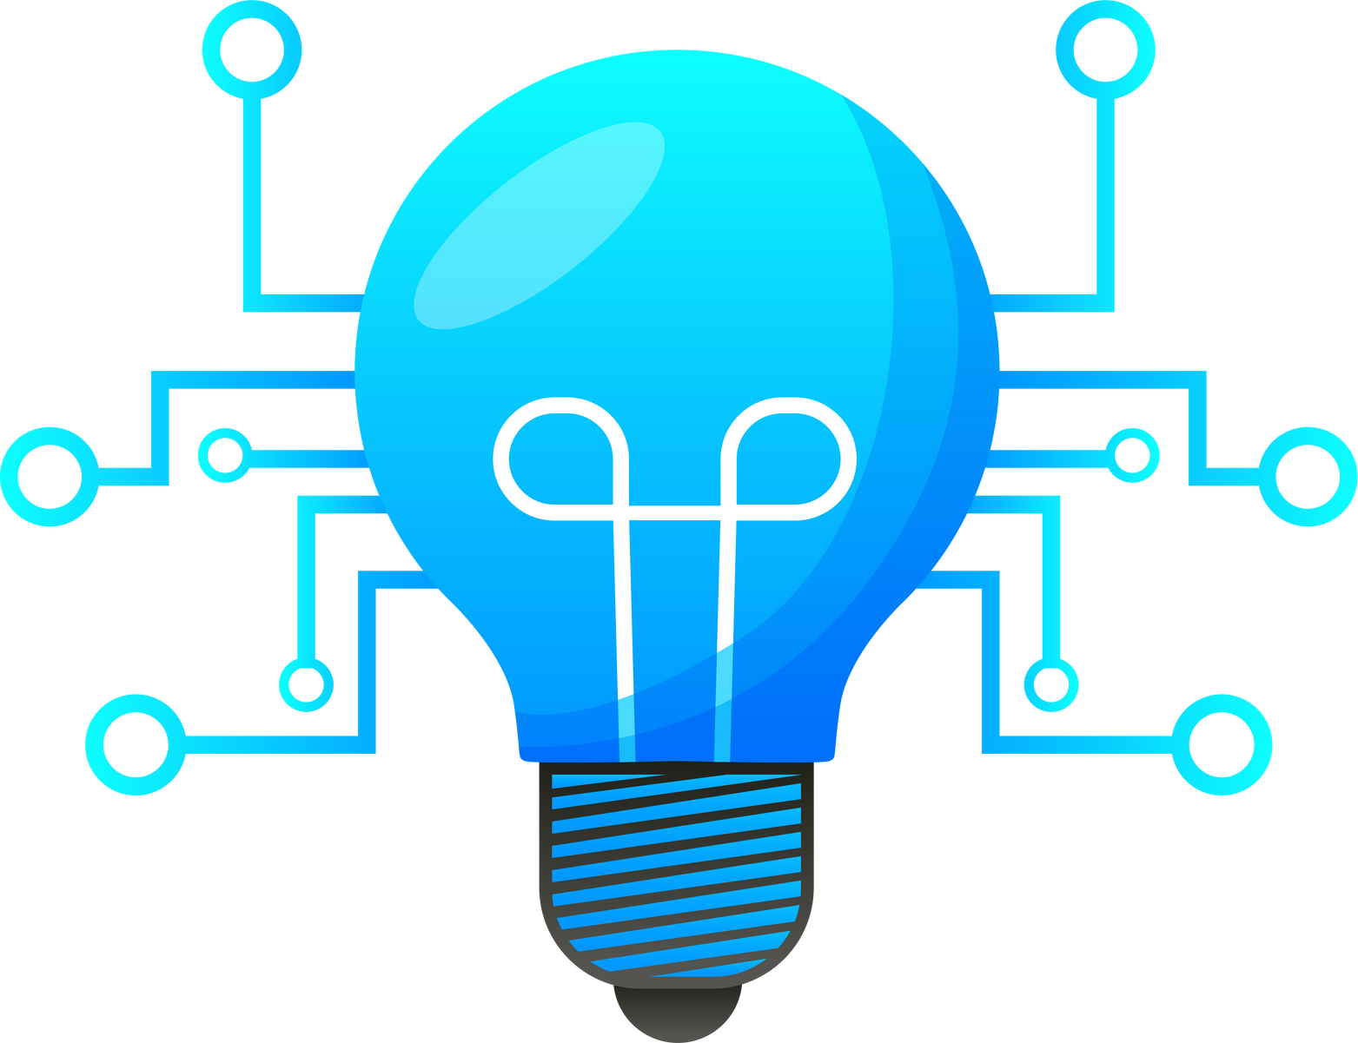
Nivel 1 de MLOps
El Nivel 1 está diseñado para organizaciones que necesitan entrenar modelos con mayor frecuencia, utilizando una canalización de machine learning automatizada. En este nivel, la automatización comienza a jugar un rol clave.
Automatización del entrenamiento con datos nuevos
Reutilización de componentes de código en entornos de desarrollo, preproducción y producción
Entrega continua del servicio de predicción
Creación de un almacén de características centralizado
Esta automatización permite que los modelos se reentrenen y actualicen de forma más frecuente, lo que mejora la capacidad de adaptación a los cambios en los datos.

Slide 22
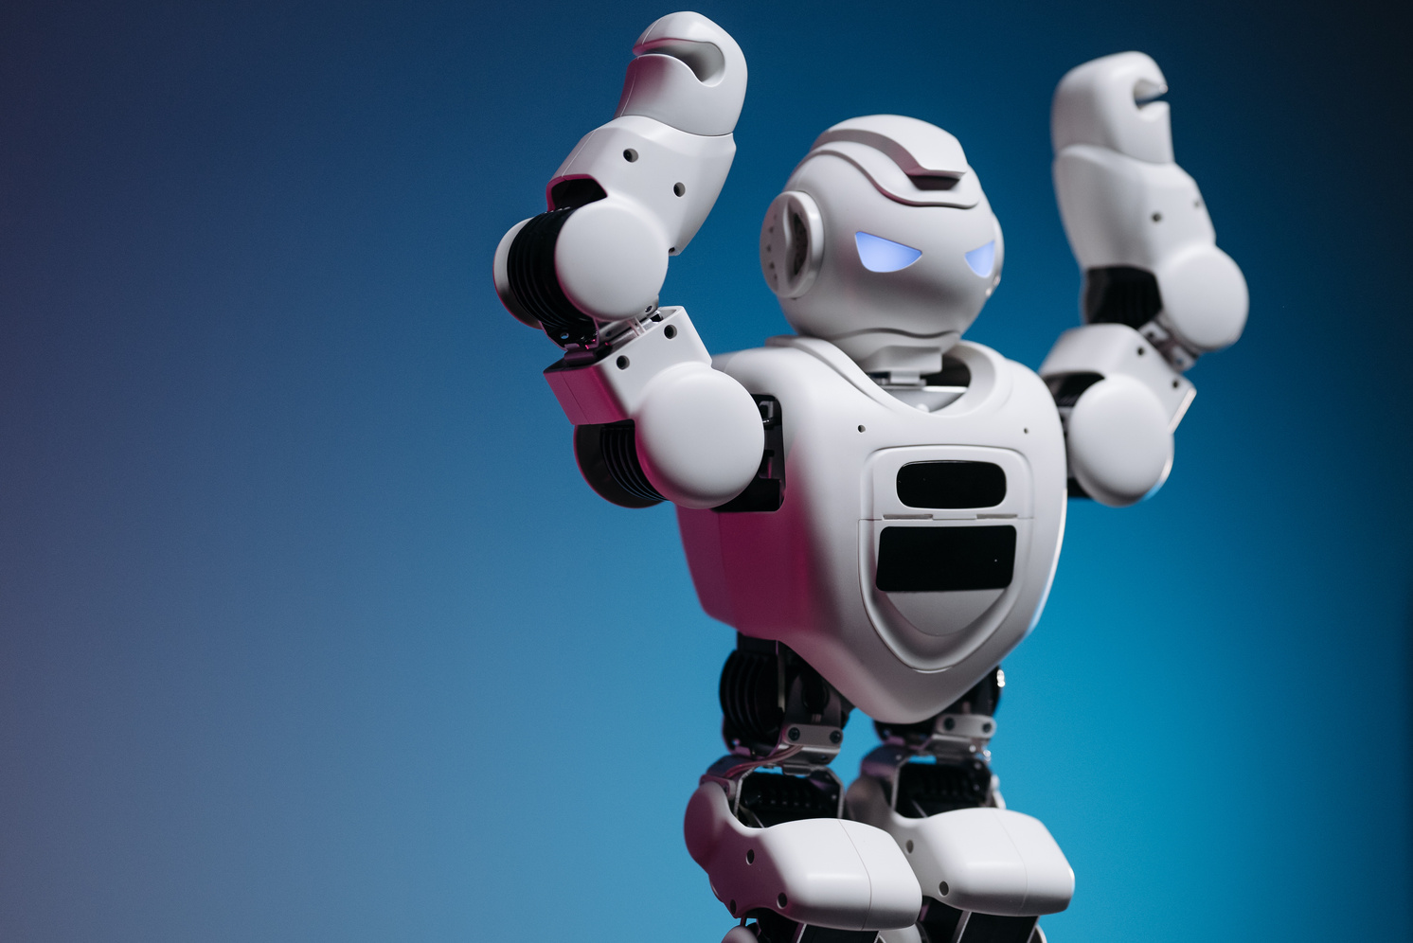
Características del Nivel 1
El nivel 1 de MLOps incluye una mayor integración entre científicos de datos e ingenieros, con procesos más automáticos y la reutilización de componentes en distintos entornos.
Entrenamiento continuo: reentrenamiento recurrente con datos frescos
Colaboración mejorada: ingenieros y científicos trabajan juntos en componentes reutilizables
Estandarización: almacén de características para ML centralizado
Automatización en diferentes entornos: desarrollo, preproducción y producción
Esto permite a las organizaciones escalar sus flujos de trabajo de machine learning de manera más eficiente.

Slide 23
Nivel 2 de MLOps
En el Nivel 2, la organización ya cuenta con múltiples modelos de machine learning, que requieren entrenamiento continuo y una implementación rápida a gran escala. Este nivel es ideal para organizaciones tecnológicas que actualizan sus modelos en tiempo real o casi en tiempo real.
Creación e implementación de canalizaciones de ML de forma repetida
Uso de un orquestador de canalizaciones para gestionar múltiples flujos
Registro de modelos para gestionar versiones y actualizaciones
Automatización avanzada para manejar miles de servidores simultáneamente

Slide 24
Características del Nivel 2
El Nivel 2 introduce herramientas avanzadas para manejar múltiples modelos y canalizaciones de machine learning, garantizando su entrenamiento, implementación y monitoreo en tiempo real.
Orquestación: gestión de múltiples canalizaciones con un orquestador
Ciclo completo: creación, implementación y empleo de las canalizaciones a gran escala
Monitoreo continuo: estadísticas en tiempo real para el servicio de predicción
Automatización masiva: ideal para empresas tecnológicas que manejan miles de servidores
Este enfoque permite a las organizaciones experimentar, entrenar e implementar nuevos modelos de manera rápida y eficaz.

Slide 25
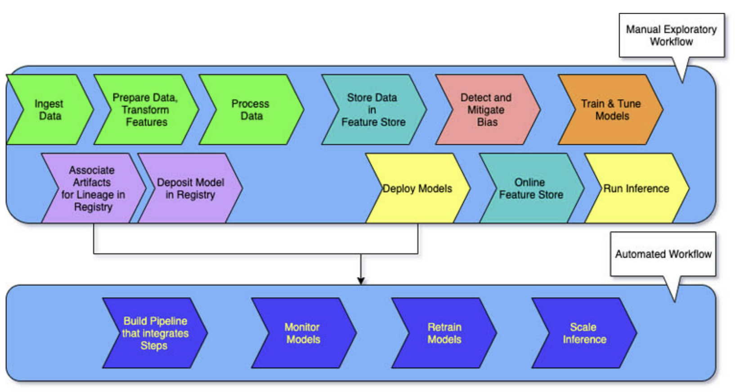
Flujos de trabajo

Slide 26
Flujo de Trabajo Exploratorio Manual
Ingesta de datos: La fase inicial donde se recopilan datos de diversas fuentes. Preparación de datos y transformación de características: Limpieza, transformación y procesamiento de los datos para que sean utilizables en el entrenamiento del modelo. Procesamiento de datos: Los datos se procesan para obtener el formato adecuado antes de almacenarse. Almacenamiento en el almacén de características: Las características transformadas se almacenan en un almacén centralizado que las estandariza para su reutilización. Detección y mitigación de sesgos: Se evalúa el sesgo en los datos y se aplican técnicas para reducirlo. Entrenamiento y ajuste de modelos: Se entrena el modelo de machine learning y se ajusta con los hiperparámetros adecuados para maximizar su rendimiento. Despliegue de modelos: El modelo entrenado se implementa en el entorno de producción. Inferencia: Se utiliza el modelo para realizar predicciones en tiempo real. Registro de artefactos: Se asocian los artefactos del modelo y su linaje en un registro para un seguimiento continuo. Depósito de modelo en el registro: El modelo entrenado se deposita en un repositorio para su uso posterior.

Slide 27
Flujo de Trabajo Automatizado
Este flujo toma el trabajo exploratorio realizado en el flujo manual y lo integra en un proceso automatizado para escalar y monitorizar la operación del modelo en producción: Construcción de la canalización: Se construye una canalización que integra todos los pasos del flujo manual, pero de manera automática. Monitoreo de modelos: Se supervisa el rendimiento del modelo en producción para detectar problemas como el desajuste de datos. Reentrenamiento de modelos: Se reentrenan los modelos automáticamente cuando el rendimiento disminuye o cuando hay nuevos datos. Escalado de la inferencia: Las predicciones del modelo se escalan para servir a miles o millones de solicitudes en producción.

Slide 28
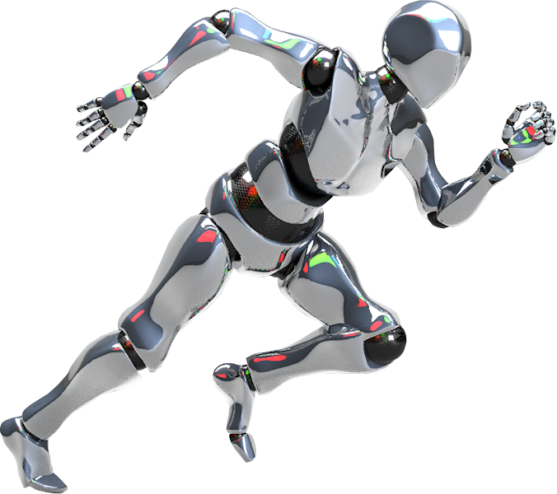
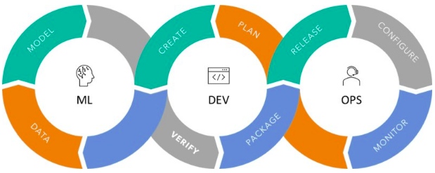
¿En qué se diferencian las MLOps de las DevOps?
Tanto MLOps como DevOps son prácticas que buscan mejorar los procesos de desarrollo, implementación y monitoreo de software, pero con enfoques distintos.
DevOps: Orientado al software tradicional
MLOps: Enfocado en proyectos de machine learning

Slide 29
¿Qué es MLOps? | ¿Qué es DevOps?
MLOps se centra en los desafíos únicos de los proyectos de machine learning, automatizando todo el ciclo de vida del ML. | DevOps busca cerrar la brecha entre los equipos de desarrollo y operaciones, promoviendo la colaboración y acelerando los ciclos de lanzamiento.
Objetivo: Automatizar el ciclo de vida del machine learning Enfoque en datos: Recopilación, entrenamiento y validación de modelos Monitoreo continuo: Garantiza el reentrenamiento y la actualización de modelos Mayor precisión y valor empresarial: Mejora el rendimiento del modelo con el tiempo | Objetivo: Garantizar que los cambios de código se prueben, integren e implementen eficientemente Colaboración: Equipos de desarrollo y operaciones trabajan juntos Ciclos de lanzamiento: Más rápidos y de mayor calidad Uso eficiente de recursos: Optimización del uso de infraestructura

Slide 30
Diferencias clave entre MLOps y DevOps
Aunque ambos comparten principios de automatización y colaboración, MLOps aborda los desafíos específicos del machine learning, mientras que DevOps está orientado al software tradicional.
DevOps: Enfocado en la integración y despliegue continuo de aplicaciones
MLOps: Además de la integración, añade reentrenamiento y monitoreo de modelos
Datos: En MLOps, los datos son cruciales; en DevOps, el foco está en el código
Ciclo de vida: MLOps tiene ciclos más largos y complejos debido a la dependencia de los datos

Slide 31
Equipo 2
Gracias!

